Slide 1

Présentation
Anthony Briot
Ludus Académie
Année 2018-2019
Mercredi 19 juin 2019

Slide 2

Contexte
Serious game
Visibilité de la commission
Droits et risques liés aux données
Actions à mettre en oeuvre
Jeu final sur écran tactile
Application déclinée sur le site ou sur mobile

Slide 3

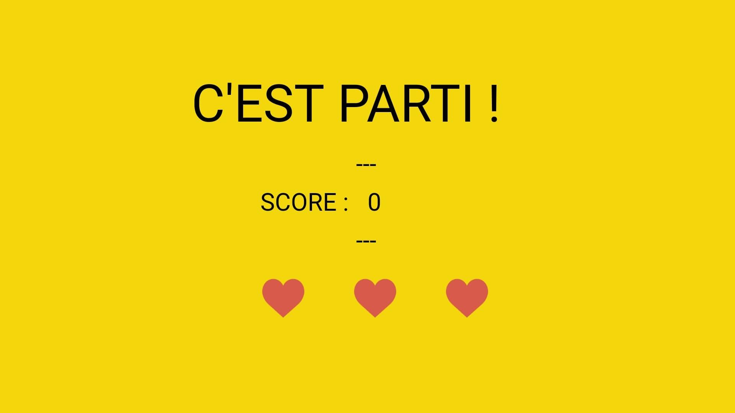
Présentation du prototype
Description
Compilation de mini-jeux
“10 Conseils pour rester net sur le web”
Chaque mini-jeu représente une problématique
3 vies et une accélération en fonction du score
3 niveaux de difficultés
Récapitulatif en fin de partie
Liens vers des compléments d’informations

Slide 4
Présentation du prototype
Objectifs
Objectifs | Solutions
Format adapté à l’utilisation | Durée de jeu courte Enchaînement rapide
Accessibilité et compréhension | Segmentation de l’information par des mini-jeux, mécaniques et interfaces simples (prise en main rapide)
Instruire le joueur | Récapitulatif avec un call to action pour inciter le joueur à en apprendre plus
Divertir le joueur | Système de scoring, musique rythmée, design coloré
Notes:
Accessible pour une majorité de gens
comprendre leurs erreurs

Slide 5
Merci de votre attention !

